Slide 1
유스케이스 다이어그램
백운영

Slide 2
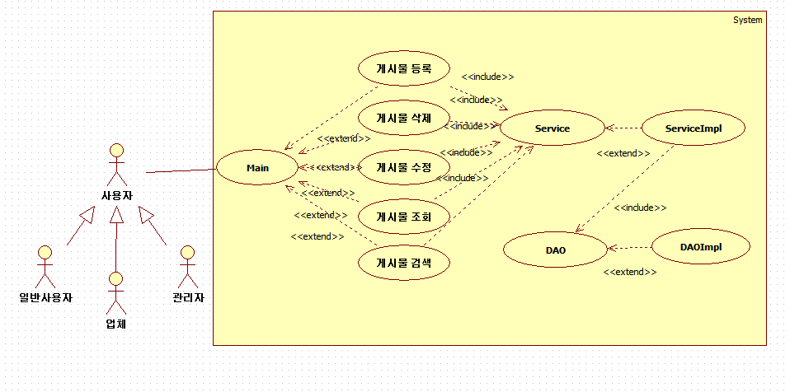
게시판

